Slide 1







Comité de Pilotage, 2 juin 2023
OAD CAMMISOL
Couplage spatialisé, à base d’Agents, de Modèles Mathématiques et Informatiques de SOL
Nicolas Marilleau, Paul Breugnot, Kanto Razanamalala, Nasandratra Ravonjiarison, Manoa Raminoarison, Damase Razafimahafaly & Laetitia BERNARD

Slide 2

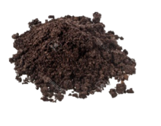
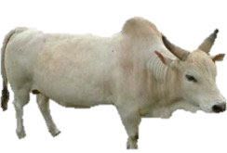
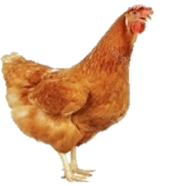
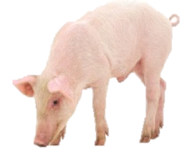

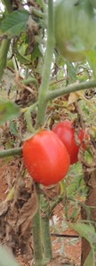

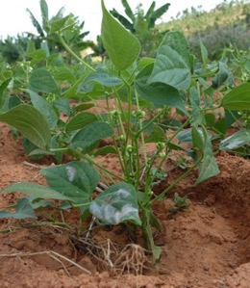
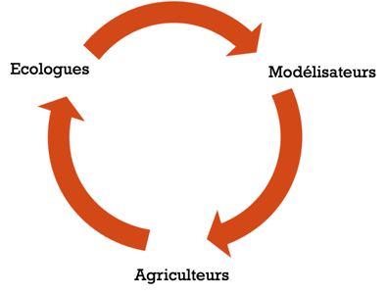

Comité de Pilotage, 2 juin 2023
…permet de tester virtuellement des mélanges de matières fertilisantes en fonction de différentes cultures et de la qualité du sol
Approche participative

Slide 3
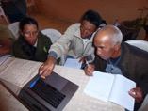
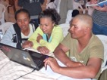
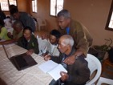
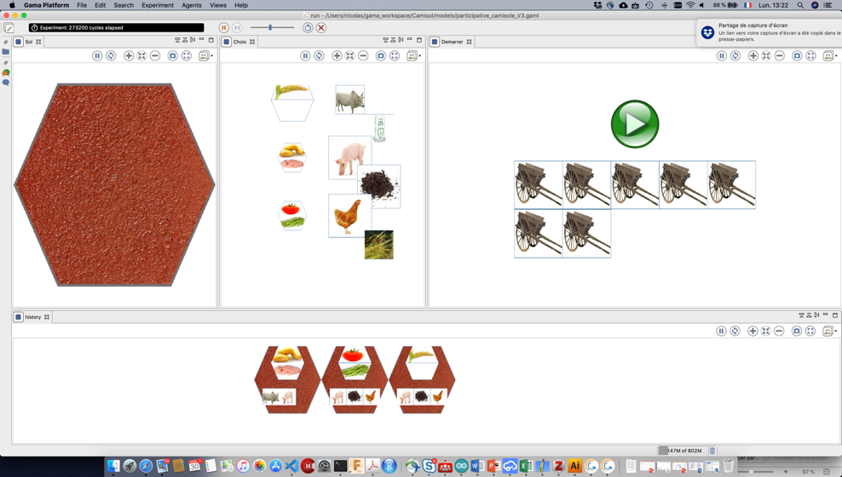

Comité de Pilotage, 2 juin 2023
Septembre 2019

Slide 4
Comité de Pilotage, 2 juin 2023
Suite aux remarques des agriculteurs…
On a rajouté des cultures
On a rajouté des fertilisants
On intégré la quantité des fertilisants à la qualité
On a affiné l’évaluation des récoltes en ajoutant aux charrettes, des sacs de riz et des paniers
On a amélioré le graphisme en faisant appel à notre dessinateur malgache Antso Andrianary

Slide 5
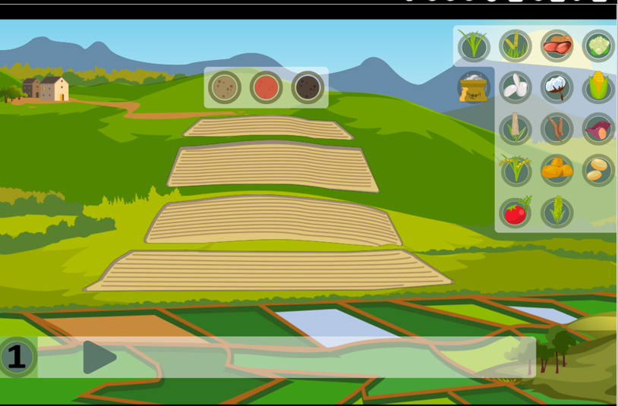
Comité de Pilotage, 2 juin 2023
Nouvelle interface…
Allez, une petite démo!!

Slide 6
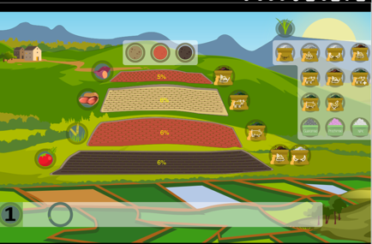
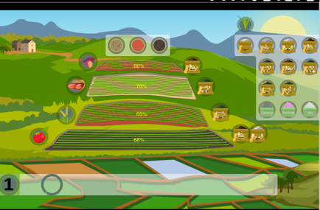
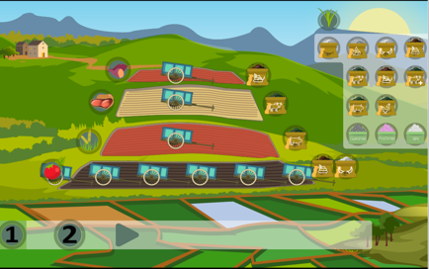
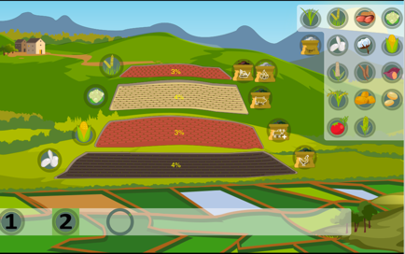
On choisi : la couleur du sol, la culture et le type d’amendement en cliquant sur les icônes et en les glissant sur chaque parcelle.
Les cultures poussent…
Quand tout a poussé, on clique sur chaque parcelle pour découvrir le rendement.
On efface tout et on repart sur un nouveau cycle cultural sur les mêmes parcelles intégrant la saison précédente.

Slide 7
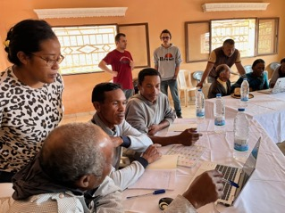
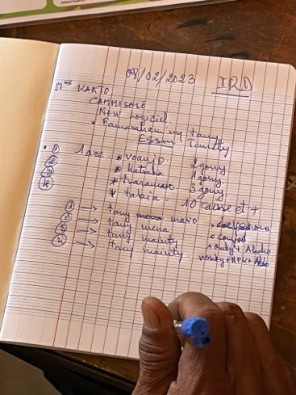
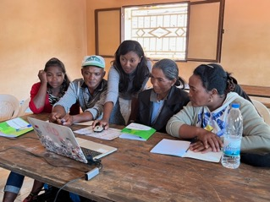
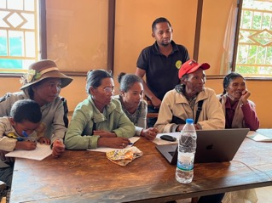
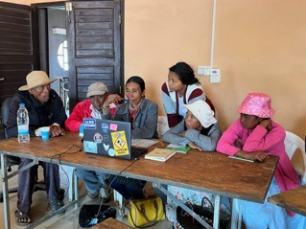
Comité de Pilotage, 2 juin 2023
Nouvel atelier (8 février 2023)

Slide 8
Comité de Pilotage, 2 juin 2023
Nouvelles remarques des agriculteurs…
En règle générale, les simulations donnent des rendements en accord avec les observations des agriculteurs sauf exception (tomates)
Compléter encore les cultures (carottes, concombres, courgettes, haricots verts…)
Augmenter les options : mois de l’année, taux d’humidité du sol, intégrer les rizières, et la jachère…
Augmenter les capacités des récipients qui mesurent les apports de matières ainsi que les rendements
Introduire pour certaines cultures (ex: arachide) des seuils maximums de rendement en fonction des apports (trop d’apport peut diminuer le rendement).

Slide 9
Comité de Pilotage, 2 juin 2023
Evolutions futures…
Introduire l’eau dans le modèle (pluies, humidité, saisons, période de cultures, stress climatique…)
Introduire l’action du vers de terre sur la structure du sol et la modulation des activités microbiennes
Questions…
Doit-on clairement restreindre l’outil aux tanety, et éliminer directement les rizières et la contre-saison sur des sols, humides toute l’année, et plus riches?
Doit-on introduire la jachère? Est-ce que notre message n’est pas de dire qu’on peut restaurer la fertilité d’un sol sans avoir besoin de jachère (bien qu’utile pour casser le cycle de certains ravageurs)

Slide 10
Comité de Pilotage, 2 juin 2023
OAD CAMMISOL
MERCI!

